Slide 1
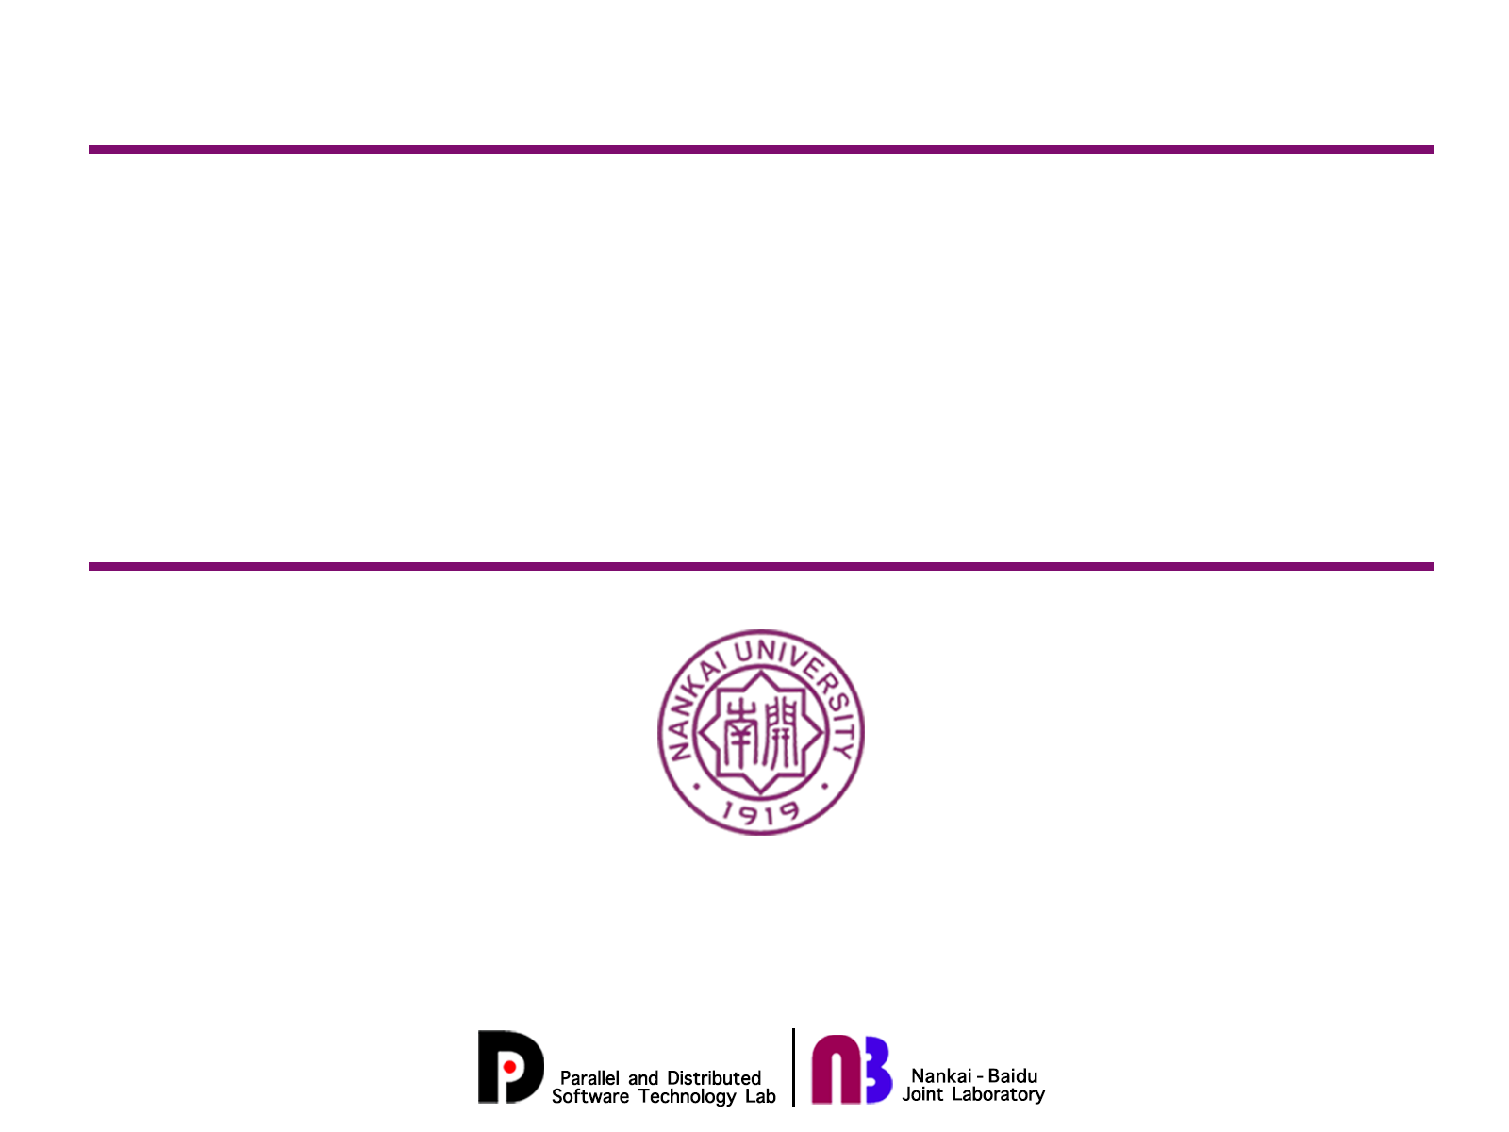
新型存储技术
及其在分布式系统中的应用
张佳辰
jczhang@nbjl.nankai.edu.cn

Slide 2
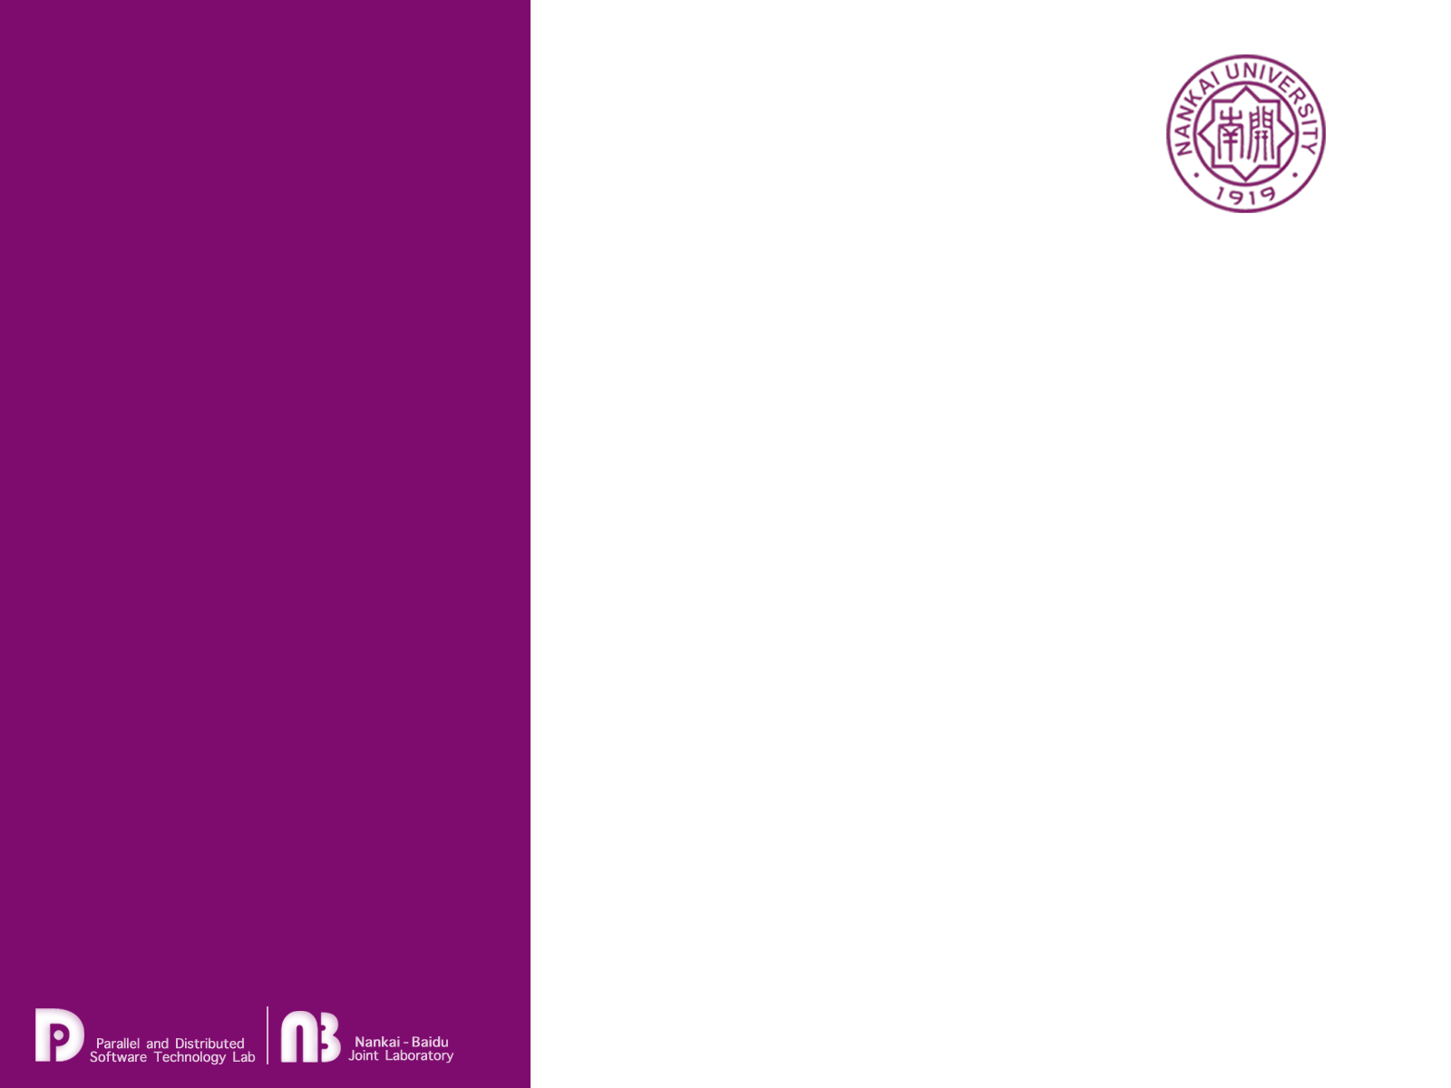
目录
连接更高速SSD — NVMe
NVMe 性能
NVMe 协议
高性能给存储系统带来的挑战
用户态NVMe驱动
横跨内存与存储的 Persistent Memory
内存、存储与PM
PM编程模型
基于PM的存储系统设计
PMDK
新型分布式存储系统
RDMA
NVMe over Fabrics (NVMe + RDMA)
分布式PM文件系统Octopus (PM + RDMA)

Slide 3
目录
连接更高速SSD — NVMe
NVMe 性能
NVMe 协议
高性能给存储系统带来的挑战
用户态NVMe驱动
横跨内存与存储的 Persistent Memory
内存、存储与PM
PM编程模型
基于PM的存储系统设计
PMDK
新型分布式存储系统
RDMA
NVMe over Fabrics (NVMe + RDMA)
分布式PM文件系统Octopus (PM + RDMA)

Slide 4
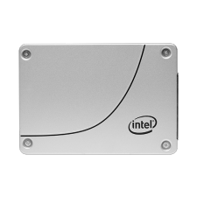
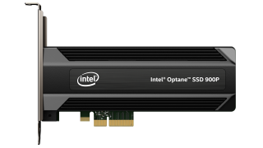
NVMe 性能 – 高带宽
SATA SSD
PCIe SSD
协议 | 接口 | 接口速度 | 存储介质
NVMe | PCIe | 3.94 GB/s (x 4形式) | NAND Flash
AHCI | SATA | 600 MB/s | NAND Flash / 3D XPoint

Slide 5
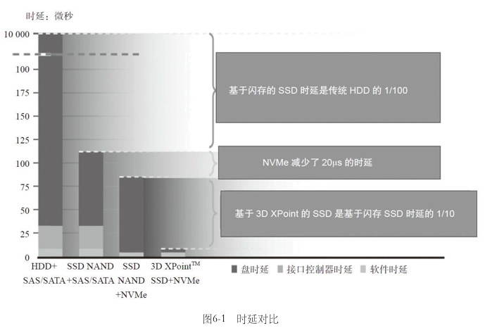
NVMe 性能 – 低延迟
图摘自《深入浅出SSD：固态存储核心技术、原理与实战》

Slide 6
NVMe 性能 – 高并发
NAND SATA SSD 、3D XPoint NVMe SSD和内存模拟盘的4K IOPS性能对比。^{[1]}
图来自：J. Zhang et al. “Performance Analysis of 3D XPoint SSDs in Virtualized and non-Virtualized Environments,” 2018 IEEE 24th Int. Conf. Parallel Distrib. Syst., pp. 51-60, 2018.

Slide 7
NVMe 协议 – 多队列
NVMe 比AHCI的完成队列更多、更深：
协议 | 最大队列个数 | 最大队列深度
NVMe | 65536 | 65536
AHCI | 1 | 32
NVMe 的队列分为4种：
I/O SQ (Submission Queue)
I/O CQ (Completion Queue)
Admin SQ
Admin CQ

Slide 8
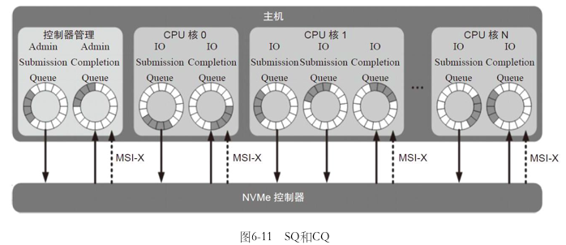
NVMe 协议 – 多队列
Admin SQ/CQ 每个系统只有一对。
I/O SQ/CQ可以最多有65535对：
每个物理核最多1个CQ；
但每个核可以有多个SQ，因此可以实现线程粒度的不同优先级。
图摘自《深入浅出SSD：固态存储核心技术、原理与实战》

Slide 9
NVMe 协议 – 命令处理流程
主机写命令到SQ；
主机写SQ的DB，通知SSD取指；
SSD收到通知后，到SQ中取指；
SSD执行指令；
指令执行完成，SSD往CQ中写指令执行结果；
然后SSD发中断通知主机指令完成；
收到中断，主机处理CQ，查看指令完成状态；
主机处理完CQ中的指令执行结果，通过DB回复SSD：指令执行已完！
摘自《深入浅出SSD：固态存储核心技术、原理与实战》

Slide 10
高性能给存储系统带来的挑战
操作系统的存储IO栈本身就很复杂：
I/O 请求会经过：application layer, file system layers, block I/O layers, device driver最终到达硬件。
I/O Layers
Introduced by
virtualization
IO路径在虚拟化环境中基本上翻倍了：
首先，QEMU等虚拟化管理器引入了很多层次用于模拟磁盘设备或管理镜像文件；
其次，Guest OS有引入了额外的block layers和file system layers。

Slide 11
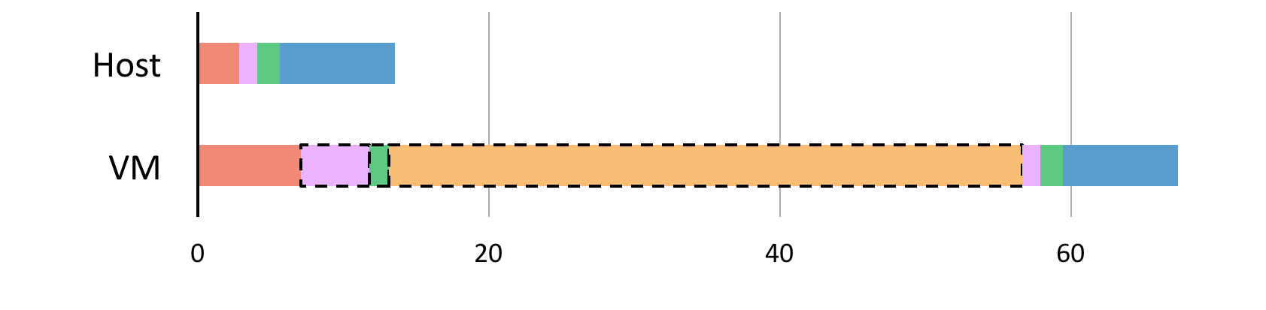
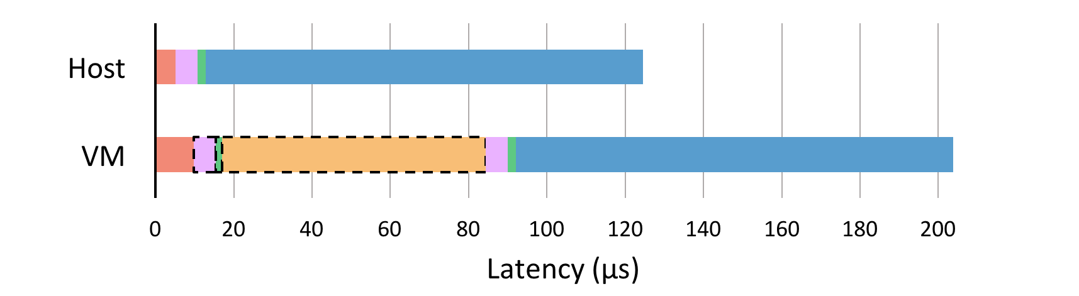
高性能给存储系统带来的挑战
Latency breakdown: (Test env. : Fio 4K read, ext4, Linux, QEMU)
Virtualization
I/O layers
对于NVMe接口的 Optane SSD (上图):
硬件部分占了更小部分延迟； (蓝色部分)
Virtualization引入的层次占得比例最大。(虚线框中)

Slide 12

高性能给存储系统带来的挑战
Hardware Storage Devices
Virtualization
I/O layers
Software Storage Stack
Stop sleeping, hardware is catching up!
(存储系统的软件优化更为重要！)

Slide 13
高性能的用户态NVMe驱动 — SPDK
SPDK(Storage Performance Development Kit)基于DPDK(Data Plane Development Kit)。
(DPDK基于UIO或者VFIO。UIO和VFIO都支持在用户态开发IO设备驱动程序。)
SPDK的核心就是一套用户态的NVMe驱动，利用一下手段减少延迟：
减少了内核存储栈层次；
为每个进程创建一个SQ而不是每个核，减少锁竞争；
Polling 而非 interrupt，降低延迟。
图摘自《深入浅出SSD：固态存储核心技术、原理与实战》

Slide 14
NVMe 用户态驱动 -- SPDK
SPDK 整体架构

Slide 15
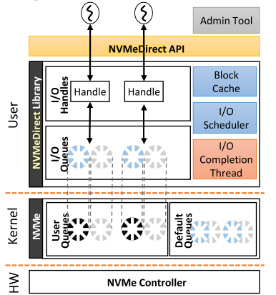
NVMe 用户态驱动 -- NVMeDirect
NVMeDirect也是一种NVMe用户态驱动。
将内核中的Queue Pairs映射到用户态的
NVMeDirect库中。
﻿图来自：NVMeDirect 2.0: An Enhanced User-space I/O Framework for NVMe SSDs
Notes:
不只有SPDK，还有很多工作也是在用户态做NVMe驱动，比如NVMeDirect。

Slide 16
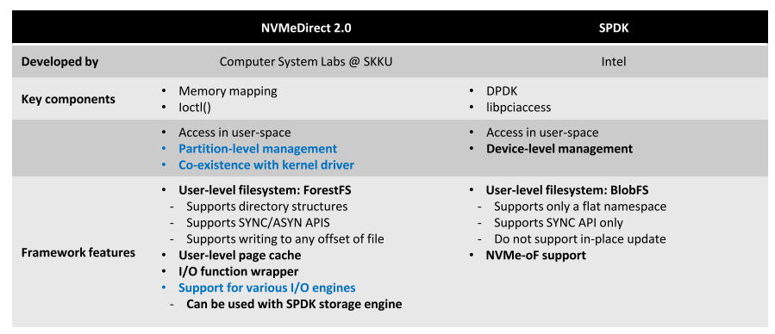
NVMe 用户态驱动
两种用户态NVMe驱动的对比
﻿NVMeDirect 2.0: An Enhanced User-space I/O Framework for NVMe SSDs

Slide 17
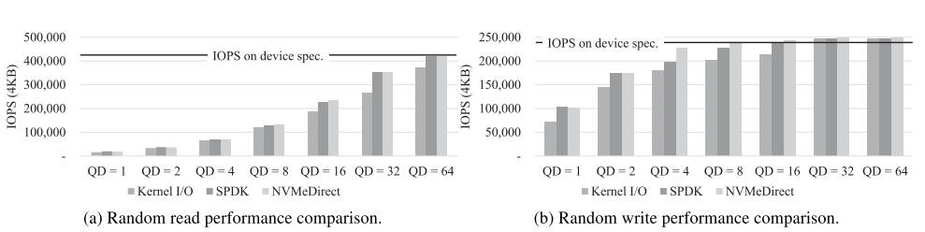
NVMe 用户态驱动
[1]H. Kim, Y.-S. Lee, and J.-S. Kim, “NVMeDirect: A User-space I/O Framework for Application-specific Optimization on NVMe SSDs,” Hotstorage, 2016.

Slide 18
目录
连接更高速SSD — NVMe
NVMe 性能
NVMe 协议
高性能给存储系统带来的挑战
用户态NVMe驱动
横跨内存与存储的 Persistent Memory
内存、存储与PM
PM编程模型
基于PM的存储系统设计
PMDK
新型分布式存储系统
RDMA
NVMe over Fabrics (NVMe + RDMA)
分布式PM文件系统Octopus (PM + RDMA)

Slide 19
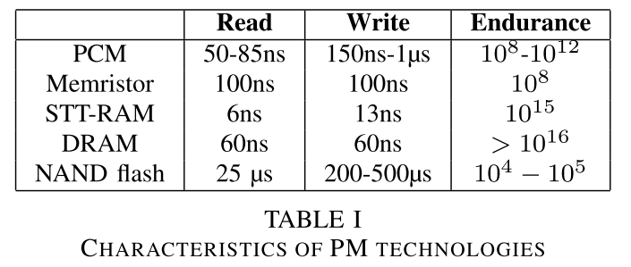
Persistent Memory
很多种别名：
Persistent Memory (PM)
Non-Volatile Memory (NVM)
Storage Class Memory (SCM)
NVDIMM
很多种技术：
种类 | 评价
DRAM + Flash + 电池 | 速度和DRAM一样，昂贵，做不大。
PCM | 基于相变的非易失介质，比DRAM稍慢。
Memristor | 忆阻器，比DRAM稍慢。
3D XPoint | 最接近商用，有人怀疑就是PCM技术。
右表来自： F. Chen, M. P. Mesnier, and S. Hahn, “A protected block device for persistent memory,” IEEE Symp. Mass Storage Syst. Technol., 2014.
Notes:
PM有很多别名，很多情况下它们都是一回事。。。

Slide 20
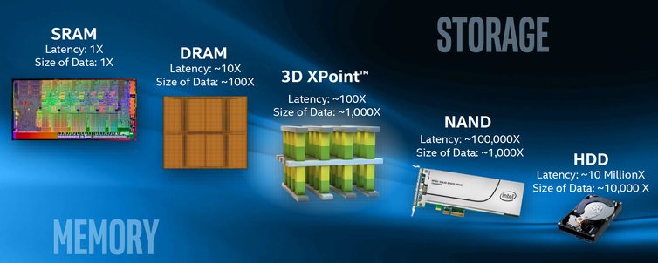
内存、存储和Persistent Memory
Notes:
PM有很多别名，很多情况下它们都是一回事。。。

Slide 21
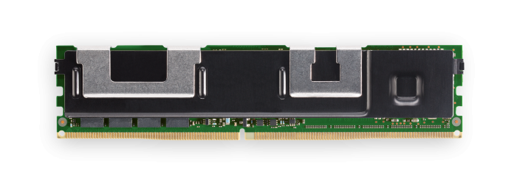
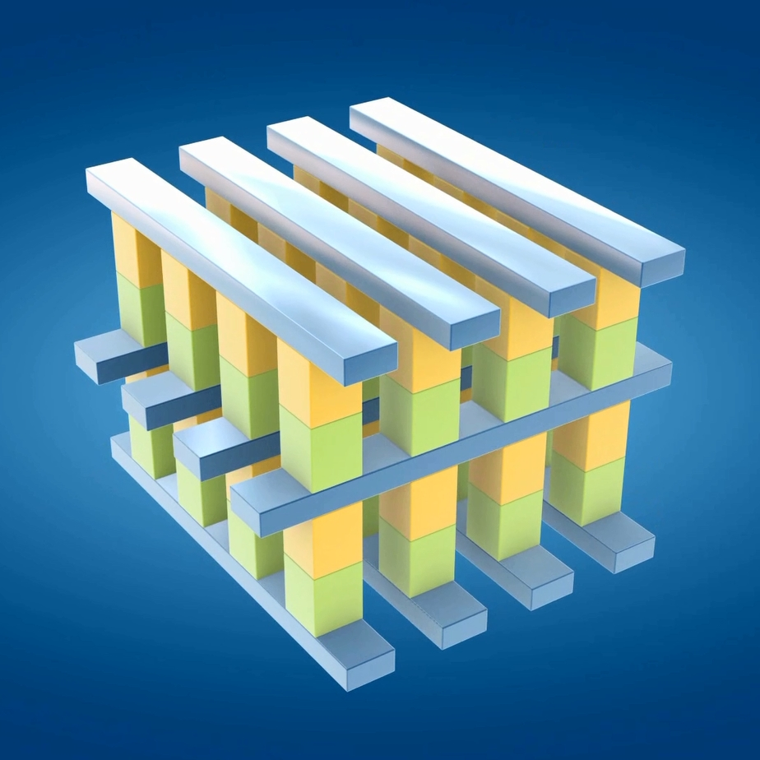
内存、存储和Persistent Memory
Intel’s Optane NVMe SSD
Intel’s Optane DC
Persistent Memory
Byte-addressable
Byte-addressable
Non-volatile
& non-volatile
3D XPoint

Slide 22
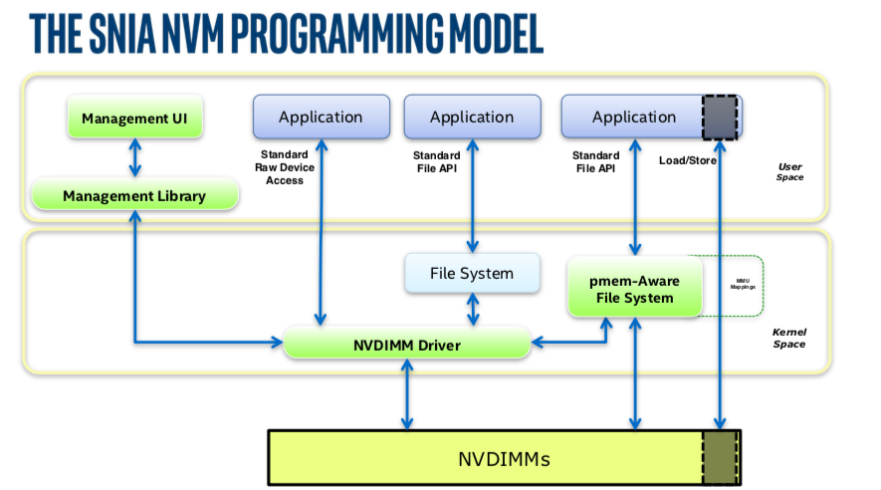
PM编程模型 – PM与块设备
摘自 Paul Luse 《SPDK & PMDK: Two Open Source Development Kits for the Evolving NVM Landscape》

Slide 23
PM编程模型 – PM-aware文件系统
普通文件系统我们常用的文件接口：
open → read/write → fsync
PM-aware(DAX)文件系统的接口：
open → mmap → memcpy → msync
图摘自舒继武《大数据时代的存储系统若干变化的思考》

Slide 24
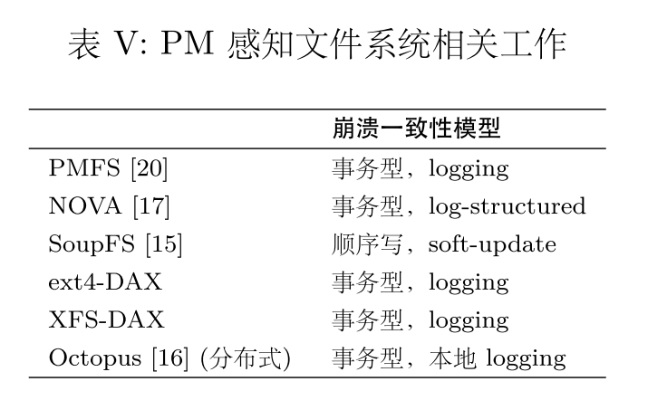
PM编程模型 – PM-aware文件系统

Slide 25
PM存储系统设计问题 – 原子可见性
为保证某段内存在某个时间仅被一个线程访问，需要注意的是原子可见性的问题(Atomicity或Visibility)，当前x86平台可以实现以下粒度的原子可见性：
8 字节原子更新 64 位处理器的 store 命令都是 8 字节粒度的原⼦更新。
16 字节原子更新 现代处理器可以使⽤加 LOCK 前缀的 cmpxchg16b 指令实现 16 字节的原⼦写。
64 字节 (cacheline 粒度) 原子更新 利⽤硬件事务型内存 (hardware transactional memory, HTM) 可以在事务内保证可以保证某个 cacheline 的所有数据 不被刷⼊内存。
(要原⼦地更新某个 cacheline，⾸先⽤ XBEGIN 开始⼀个 RTM 事务，然后在是事务内对⽬标 cacheline 进⾏所需的修改，最后写 XEND 结束这个 事务。在事务完成后，再进⾏ clflush 等命令，保证被修 改过的 cacheline 就被原⼦地写回 PM。)

Slide 26
PM存储系统设计问题 – 崩溃原子性
存储系统的崩溃一致性：
崩溃原子性(Failure Atomicity)问题，又可以称为崩溃一致性(Crash Consistency)问题。此问题是在设计存储系统中一定会遇到的问题。
(举个例子：Linux ext4等文件系统称为日志文件系统，因为它靠日志机制来保证崩溃一致性)
基于PM的存储系统的崩溃一致性：
x86平台的Failure atomicity 仅为8字节。注意：虽然cache以64字节的cacheline大小为粒度进行cache到内存的数据传输，但硬件上仍然分8次(每次8字节)进行传输，所以即使是同一cacheline，也会被系统崩溃或断电打断。
因此，任何大于8字节的持久化操作，都要用额外的崩溃一致性机制保证整个存储一系统的一致性。
常用的方法有顺序写、日志、日志结构等方法。

Slide 27
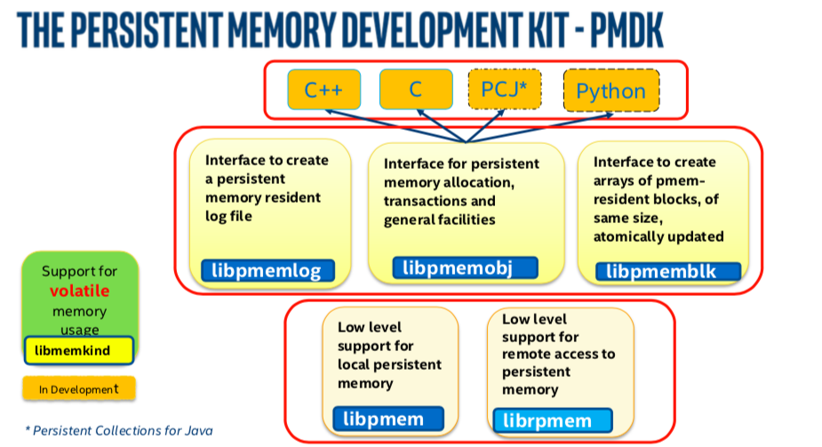
PMDK
摘自 Paul Luse 《SPDK & PMDK: Two Open Source Development Kits for the Evolving NVM Landscape》

Slide 28
目录
连接更高速SSD — NVMe
NVMe 性能
NVMe 协议
高性能给存储系统带来的挑战
用户态NVMe驱动
横跨内存与存储的 Persistent Memory
内存、存储与PM
PM编程模型
基于PM的存储系统设计
PMDK
新型分布式存储系统
RDMA
NVMe over Fabrics (NVMe + RDMA)
分布式PM文件系统Octopus (PM + RDMA)

Slide 29
先回顾一下DMA – 作用
DMA即Direct Memory Access，它把CPU从I/O传输中“解放”出来。
没有DMA：数据传输由CPU负责。
有DMA：数据传输从CPU卸载到DMA。
1：要进行IO的进程1。
2：另外一个进程2。
c：以字长进行设备和内存间
的数据传输
图片来自： 《Operating Systems: Three Easy Pieces》, Remzi H. Arpaci-Dusseau and Andrea C., Arpaci-Dusseau, Arpaci-Dusseau Books , March, 2015 (Version 1.00)

Slide 30
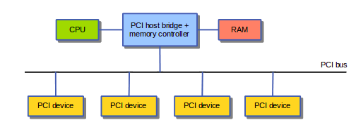
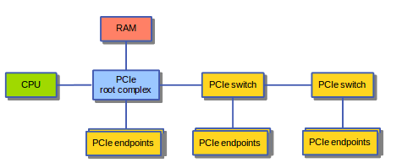
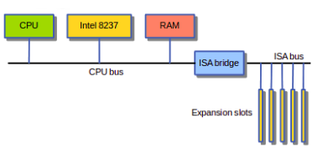
先回顾一下DMA – 历史
80年代：
专门的DMA controller(如Intel 8237)服务于所有使用DMA的IO设备。
90年代及现在：
PCI及PCIe总线上不再有专门的DMA controller，DMA engine位于各个设备上。
PCI 总线(1992年)
ISA 总线(1981年)
PCI 总线(2004年)
参考：https://geidav.wordpress.com/2014/04/27/an-overview-of-direct-memory-access/

Slide 31
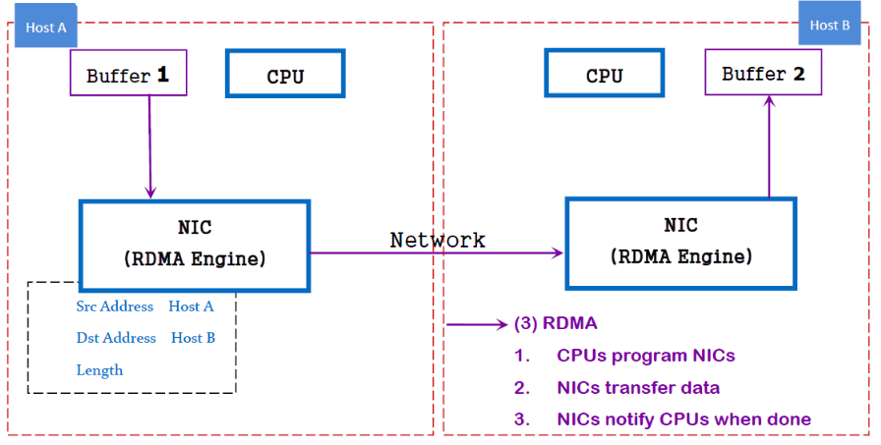
RDMA – 远程的(Remote)DMA
与TCP/IP相比：
零拷贝：数据直接从一个节点的虚拟内存拷贝到另一个节点的虚拟内存。
绕过内核：操作系统不用参与数据在不同节点间的传输。
异步：线程不会被IO传输所阻塞。
图来自：https://www.cnblogs.com/vlhn/p/7909893.html

Slide 32
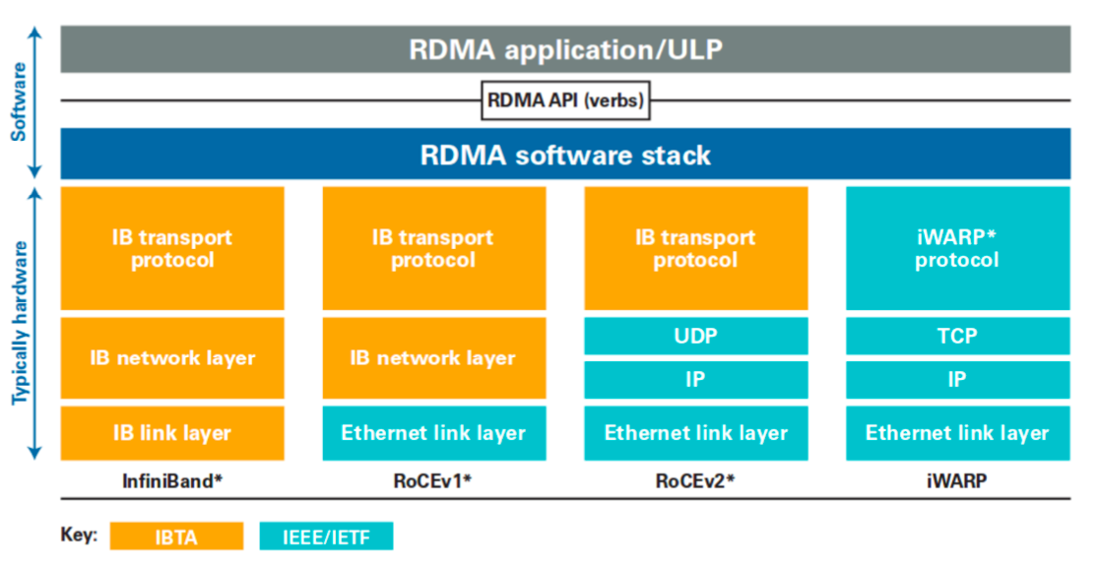
RDMA – 硬件和协议
技术 | 硬件 | 性能
InfiniBand | 特殊网卡和交换机 | 基于IB协议，性能最好
RoCE | 特殊网卡 | 基于UDP
iWARP | 特殊网卡 | 基于TCP
软件模拟iWARP | 无须特殊硬件 | 性能最差
图来自：https://www.cnblogs.com/vlhn/p/7909893.html

Slide 33
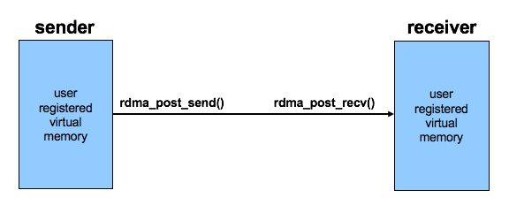
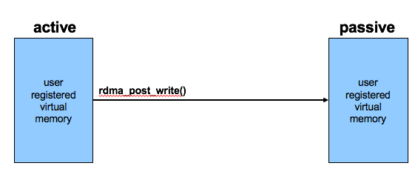
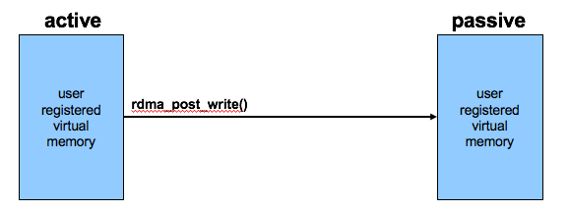
RDMA – 传输类型
SEND/RECV – similar to “normal” TCP sockets
each send on one side must match a recv on other side
WRITE/READ – only in RDMA
(绕过passive端的CPU和内核, passive 端性能是active端的5倍^{[2]})
Write: “pushes” data into remote virtual memory
Read: “pulls” data out of remote virtual memory
[1]Introduction to RDMA Programming, Robert D. Russell, IOL ’12
[2] M. Su, M. Zhang, K. Chen, Z. Guo, and Y. Wu, “RFP: When RPC is Faster than Server-Bypass with RDMA,” EuroSys, pp. 1–15, 2017.

Slide 34
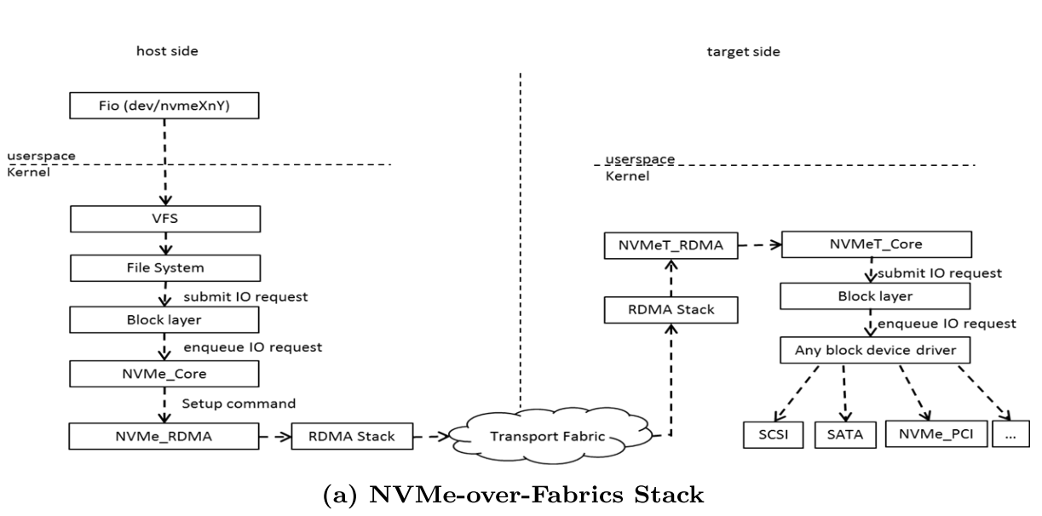
NVMe over Fabrics (NVMe + RDMA)
图来自： Z. Guz, H. H. Li, A. Shayesteh, and V. Balakrishnan, “NVMe-over-Fabrics Performance Characterization and the Path to Low-Overhead Flash Disaggregation,” Systor ’17, no. May, 2017.

Slide 35
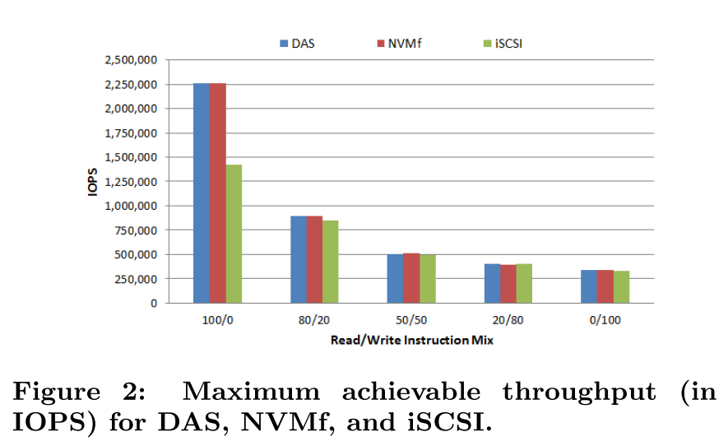
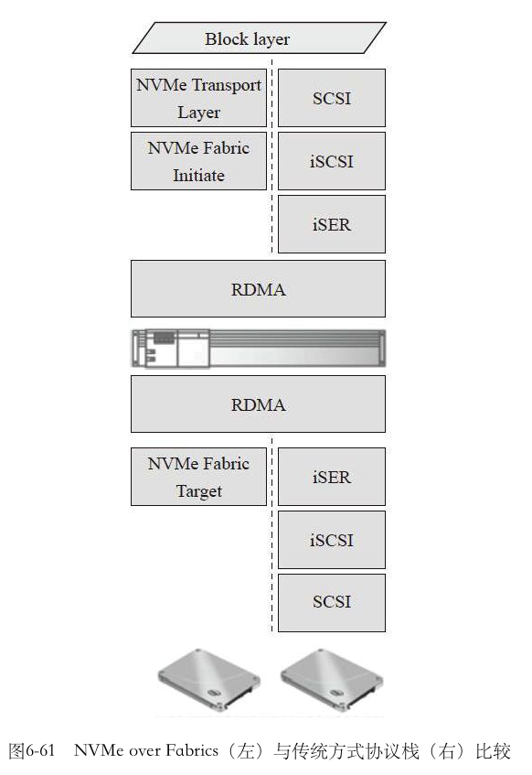
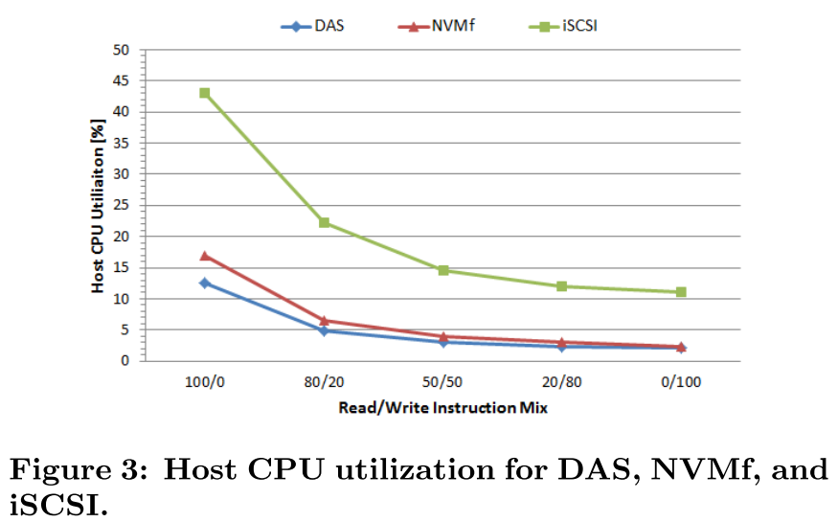
NVMe over Fabrics (NVMe + RDMA)
IOPS性能
CPU占用
[1]《深入浅出SSD：固态存储核心技术、原理与实战》
[2] Z. Guz, H. H. Li, A. Shayesteh, and V. Balakrishnan, “NVMe-over-Fabrics Performance Characterization and the Path to Low-Overhead Flash Disaggregation,” Systor ’17, no. May, 2017.

Slide 36
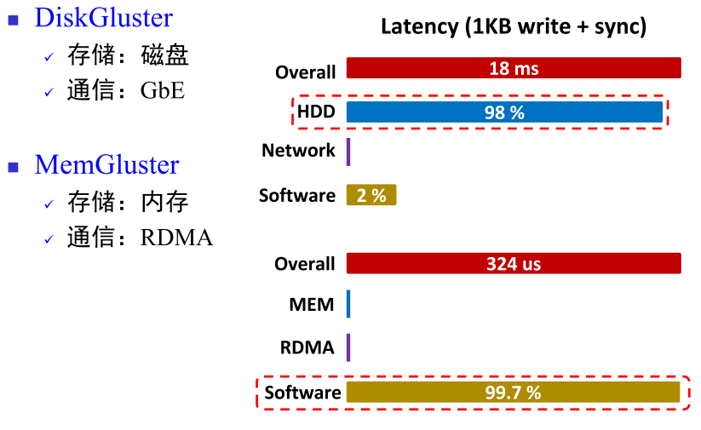
分布式PM文件系统Octopus (PM + RDMA)
使用PM时，传统分布式文件系统和网络软件开销变得很大。
实现了一种基于RDMA网络并且的PM-aware的文件系统Octopus。
图摘自舒继武《大数据时代的存储系统若干变化的思考》

Slide 37
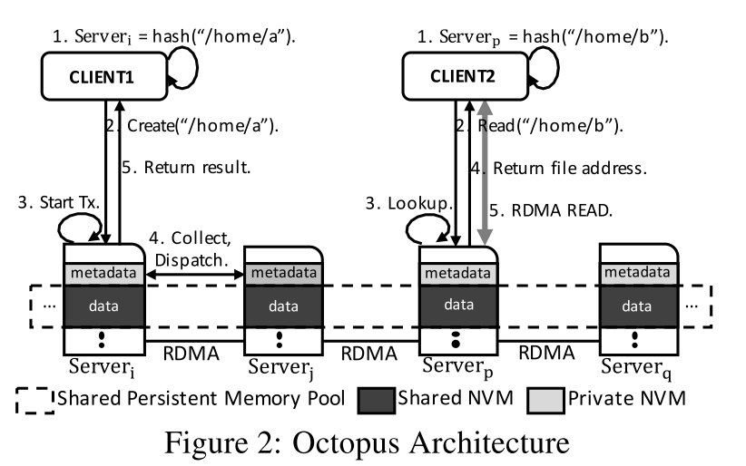
分布式PM文件系统Octopus (PM + RDMA)
[1] Y. Lu, J. Shu, Y. Chen, and T. Li, “Octopus: an RDMA-enabled Distributed Persistent Memory File System,” 2017 {USENIX} Annu. Tech. Conf. ({USENIX} {ATC} 17), pp. 773–785, 2017.

Slide 38
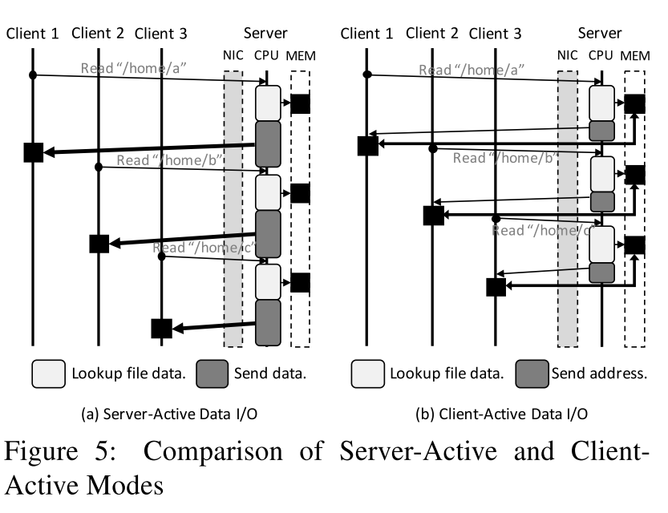
分布式PM文件系统Octopus (PM + RDMA)
Server只返回地址，有client用RDMA read操作pull数据。
若接到client请求直接传输数据，太浪费server的CPU时间。
为了节省server端CPU资源来服务更多clients，client以read操作从server端pull数据(右图)。
[1] Y. Lu, J. Shu, Y. Chen, and T. Li, “Octopus: an RDMA-enabled Distributed Persistent Memory File System,” 2017 {USENIX} Annu. Tech. Conf. ({USENIX} {ATC} 17), pp. 773–785, 2017.

Slide 39
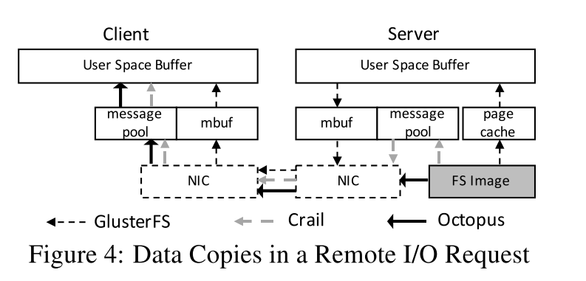
分布式PM文件系统Octopus (PM + RDMA)
在PM上
对于一次文件IO请求：
传统的GlusterFS拷贝了7次；
Crail (PM-aware + 传统网络栈) 拷贝了6次;
Octopus (PM-aware + RDMA传输) 拷贝4次。
[1] Y. Lu, J. Shu, Y. Chen, and T. Li, “Octopus: an RDMA-enabled Distributed Persistent Memory File System,” 2017 {USENIX} Annu. Tech. Conf. ({USENIX} {ATC} 17), pp. 773–785, 2017.

Slide 40
谢谢！

